Slide 1
Livegood 产品分享

Slide 2
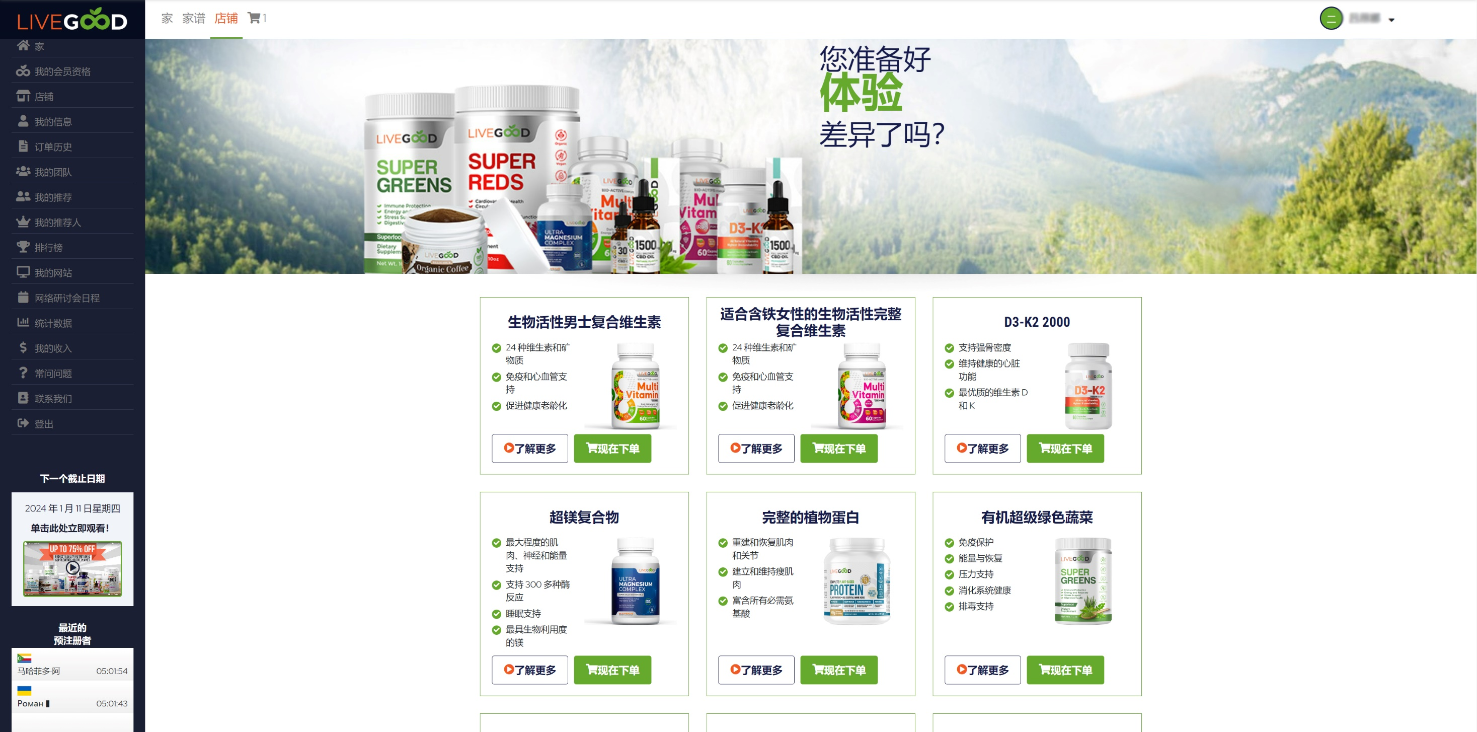

Slide 4
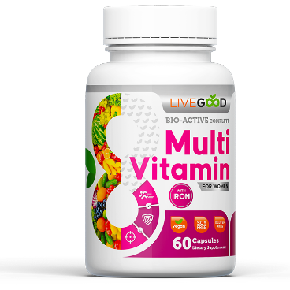
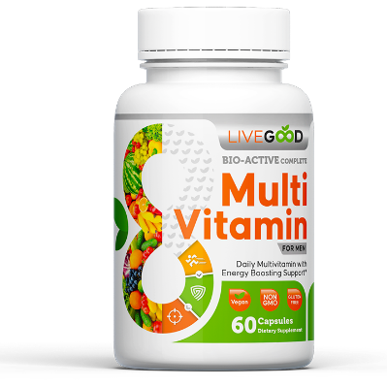
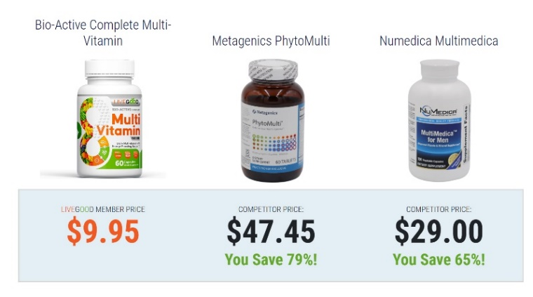
生物活性全效综合维他命
男士/女士
专为男士和女性量身设计的生物活性全效综合维他命：
男士生物活性全效综合维他命
含铁女士生物活性全效综合维他命
24种维生素和矿物质
免疫和心血管支持
促进延缓老化
92% 的美国成年人没有获得每日推荐的营养摄入量，而Livegood的综合维生素旨在解决这个问题。每一种Livegood 综合维生素都经过精心配制,可为您的身体提供无法从食物中获取的24种维生素和矿物质。
会员价：$9.95 美元
零售价：$17.95 美元
如何使用: 最好在每天早上, 每日一次,口服2粒, 与食物同服。
最好与食物一起服用, 原因如下：
含有维生素 A、E、番茄红素和玉米黄质，这些都是脂溶性维生素。脂溶性意味着它们在食物中吸收更好。

Slide 5
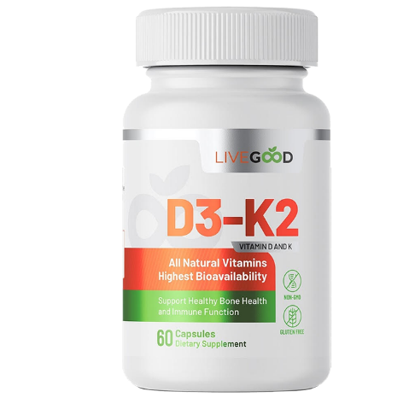
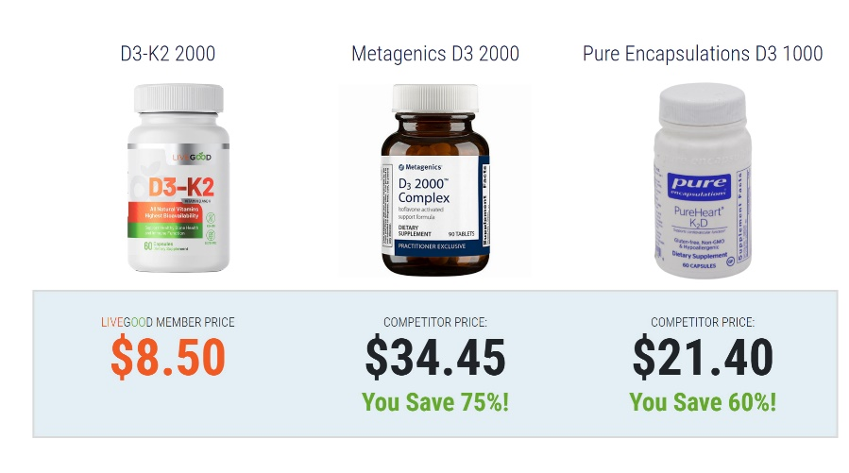
维生素 D3-K2 2000
尽管我们的身体会根据阳光的照射来制造维生素D，但大多数人每天摄入的阳光并不足以维持维生素 D 的健康水平。
如果每天缺乏足够的维生素D，我们的免疫系统就会被削弱，骨密度就会受到影响，身体就更容易生病。
LiveGood的维生素D3 和 K2含有2,000单位的维生素D3，能为您的身体提供最高质量的维生素D，达到最佳水平，让您从每一剂维生素D中获得最大益处。
支持强骨密度
维持健康的心脏功能
最优质的维生素D和K
会员价：$8.50 美元
零售价：17.50 美元
科学配制的维生素K2不仅支持维生素D的功能，还有助于确保钙质进入骨骼，以保持健康的骨密度，并帮助维持健康的血液和心脏功能。
如何使用: 每日口服 1-2 粒, 最好在早晨与食物一起服用.

Slide 6
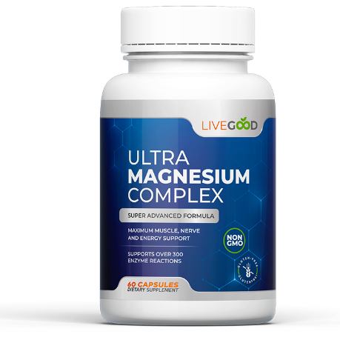
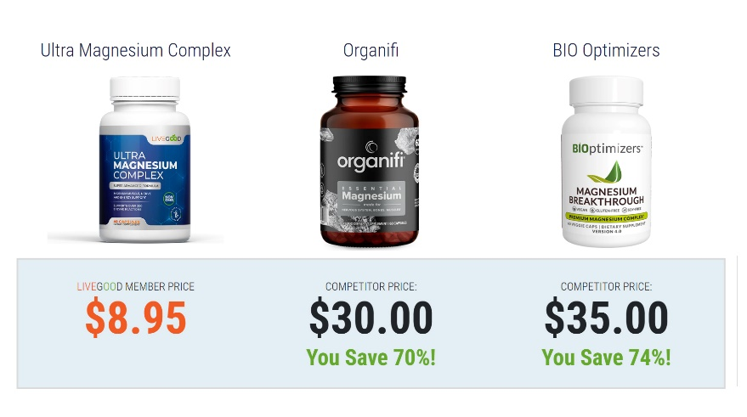
超镁复合片
Ultra Magnesium Complex 为您提供强大的、生物可利用的镁来源，以最大限度地吸收镁。LiveGood 超镁复合物中含有甘氨酸镁加上葡萄糖酸镁配方。
甘胺酸镁是所有镁的型式里，吸收及生物利用率最高的型态，需要快速提升血液中镁浓度的人，可以优先选用这类型的镁剂。它同时也是对肠道最友好的形式之一，引起消化不良或腹泻的可能性很低。
甘胺酸镁还能影响神经系统健康，用于忧郁症治疗。根据研究，每天服用几次150至300毫克的甘胺酸镁（或与牛磺酸镁的组合），可显著减缓忧郁、焦虑和记忆力减退，帮助放松、进入睡眠。此外，甘胺酸镁还可能缓解炎症！
为肌肉,神经和能量提供最大支持
支持 300多种酶反应
支持睡眠
生物利用率最高的镁
葡萄糖酸镁则会在体内解离成镁离子和葡萄糖酸，并参与体内所有的能量代谢，激活或催化300多个酶系统。且葡萄糖酸镁容易被吸收，引起腹泻的次数也较少，生物利用率好，并具有明显的肌肉松弛作用，可缓解冠状动脉痉挛，维持身体钾、镁离子的平衡，具有钙拮抗和稳定作用，也能预防低镁血症。
会员价：$8.95 美元
零售价：$17.95 美元
如何使用：
每天口服 2 粒胶囊，随餐或空腹均可服用。 最好与其他药物和维生素分开至少 2 小时服用, 也可以在睡前 30 分钟服用2 粒胶囊.

Slide 7
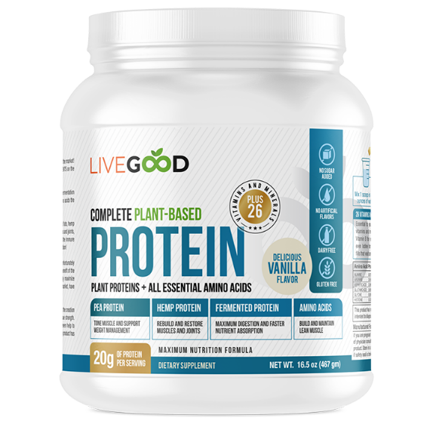
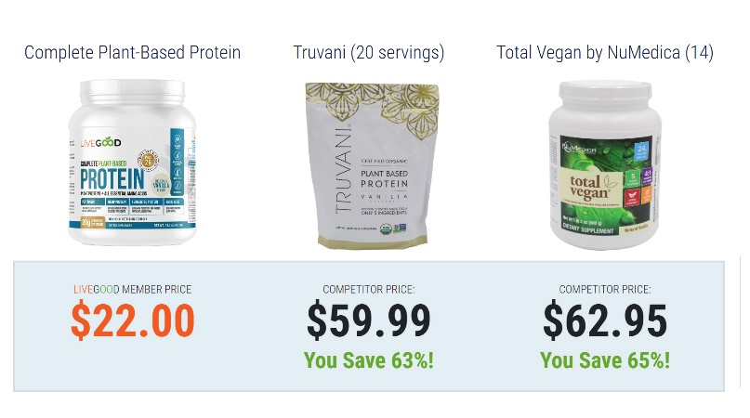
全效植物性优蛋白
LiveGood植物蛋白粉 - Complete Plant-Based Protein
旨在成为市场上的终极蛋白质补充剂，含有豌豆蛋白和您身体所需的所有九种必需氨基酸，以及支链氨基酸、精氨酸等。豌豆蛋白的铁含量高，脂肪含量低。
除豌豆蛋白外，完全植物蛋白还含有发酵豌豆蛋白（有助于消化并提供优质氨基酸）和有机大麻蛋白（富含抗氧化剂、矿物质、纤维和健康脂肪）。
免疫保护
能量与恢复
缓解压力
消化健康
排毒
每份 LiveGood 全植物蛋白含有20克蛋白质以及大量维生素、矿物质、氨基酸等。
会员价：$22 美元
零售价：34 美元
如何使用: 将 1 勺混入水或冰沙中，每天至少一次。
何时服用: 大多数研究支持在运动后 30 分钟内摄入蛋白质

Slide 8
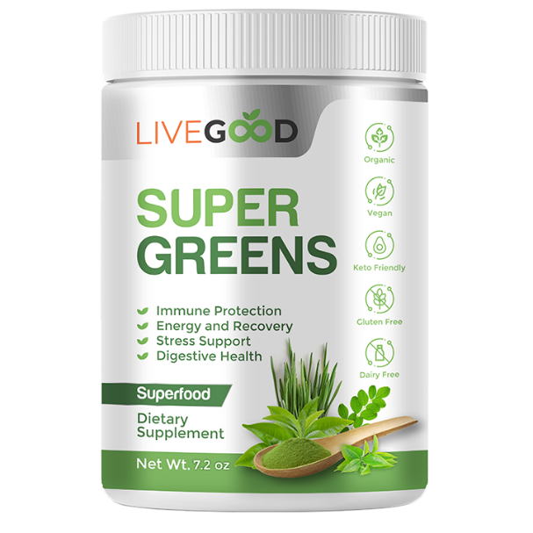
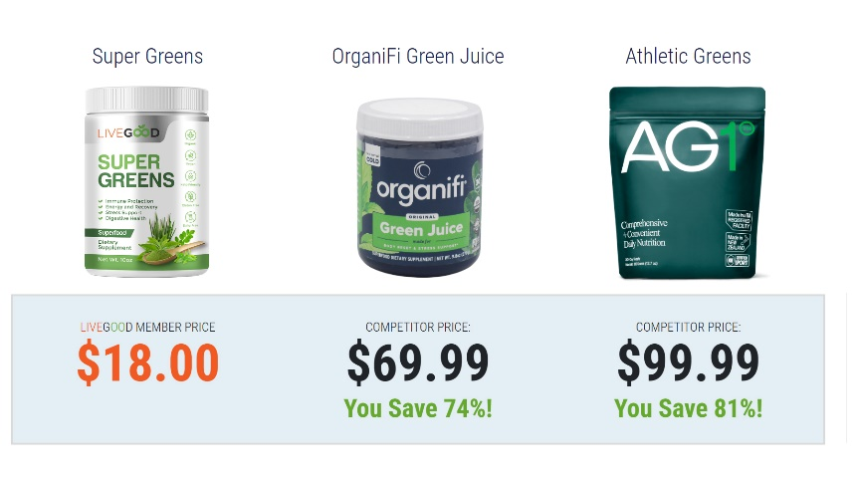
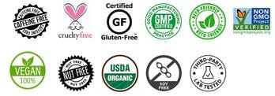
SuperGreens 超綠淨化蔬果飲
Organic SuperGreens 是一种绿色超级食品补充剂，旨在让您更轻松地摄取新鲜、干净的水果和蔬菜营养，以帮助血压、消化不良、免疫力、能量、抑郁症、体重增加等。
LiveGood 将其 Organic SuperGreens 补充剂描述为"就像您健康的安全网"，因为它填补了您的饮食无法提供的营养缺口。
每份 Organic SuperGreens 含有大量有机紫花苜蓿、有机小麦草汁粉、有机大麦草汁粉和有机燕麦草汁粉等成分。还有南非醉茄、黑莓、覆盆子、草莓、螺旋藻、抹茶、辣木、芦荟、蒲公英、椰子水粉等等——所有这些都是有机的。
免疫保护
能量与恢复
缓解压力
消化健康排毒
会员价：$18 美元
零售价：29.95 美元
如何使用: 将 1勺混入水或冰沙中,每天至少一次。

Slide 9
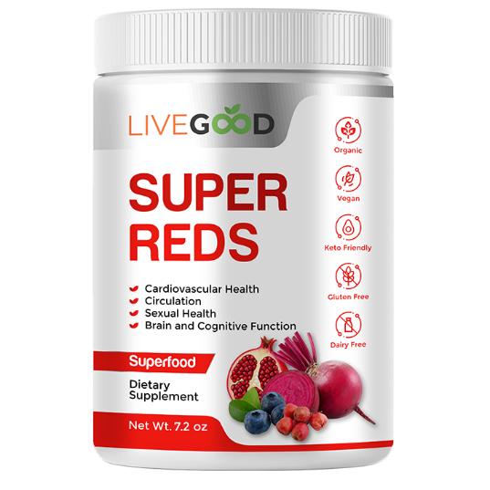
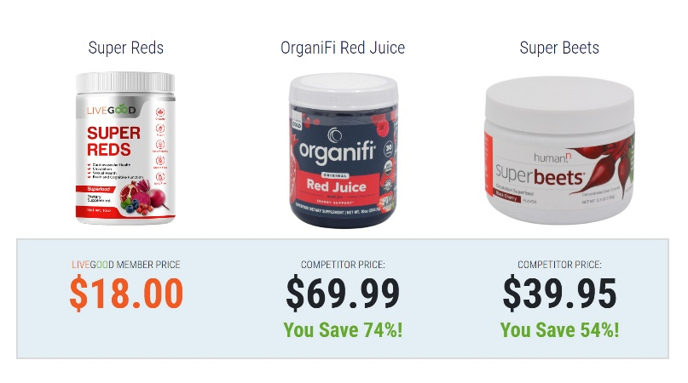
SuperReds超红抗氧莓果饮
Organic SuperReds 是一款红色超级食品补充剂，混合了红色莓果及蔬果、植物、草药等萃取物。
Organic SuperReds 的主要成分包括有机甜菜根、有机 紫花苜蓿草、有机野樱莓果实萃取物和有机葡萄籽萃取 物等。该补充剂还与 Organic Super Greens 共享某些 成分，包括有机小麦草和有机大麦草。关注心血管健康、血液循环、性健康、大脑功能和整体认知功能。
心血管健康
大脑和认知功能
血液循环
性健康
如何使用: 每天至少一次，将 1 勺混入水或冰沙中。
何时服用: 我们经常每天喝两份红粉，因为我们太喜欢它了。
会员价：$18 美元
零售价：29.95 美元

Slide 10
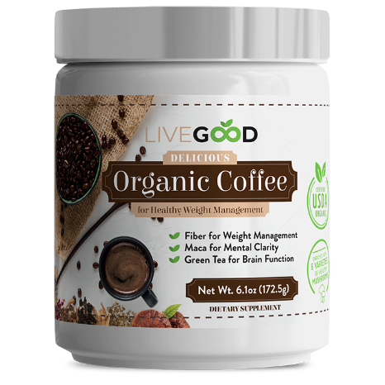
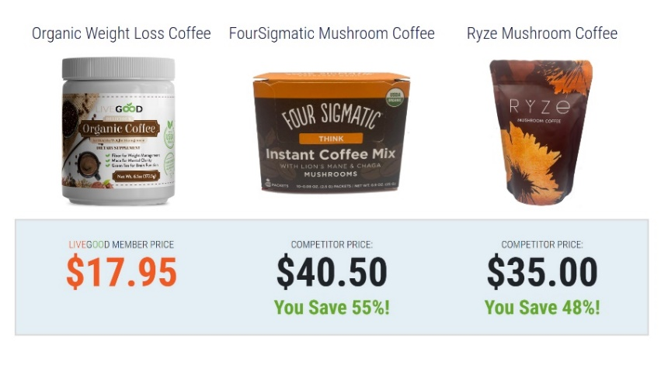
菌菇复方有机咖啡
含蘑菇的健康有机体重管理咖啡
專為健康的體重管理而設計，使其不僅僅是一杯普通的咖啡。这款咖啡中加入了各种神奇的功效和成分， 如适应素、绿茶、健康纤维、玛卡，尤其是美味！
LiveGood 有机咖啡不仅结合了来自地球上最干净、最纯净、最茂盛的地方的最高品质的成分，它还是第一款也是唯一一款添加了健康纤维以减少饥饿感的咖啡，添加了玛卡以帮助学习和记忆并改善情绪，添加了绿茶以促进健康的大脑功能并刺激脂肪燃烧，
支持健康情绪
集中注意力,
保持头脑清醒
减肥
蘑菇功能
味道惊人
添加了世界上最强大的 6 种蘑菇形式的适应原, 靈芝、杏鮑菇、香菇、猴頭菇、雲芝,富含菇蕈复方多糖体,以缓解压力, 支持健康的身体并帮助您感觉良好！
会员价：$17.95 美元
零售价：28.95 美元
地球上没有哪种咖啡能像 LiveGood 健康有机蘑菇体重管理咖啡一样提供如此多的益处 .
如何使用: 在热水或冷水中混合1勺。
何时饮用: 由于它含有约 100 毫克的咖啡因，对于大多数人来说，这无疑是一种晨间饮品。

Slide 11
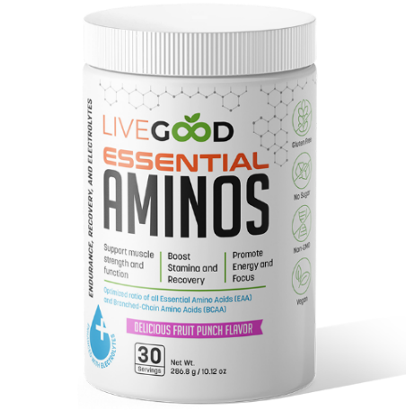
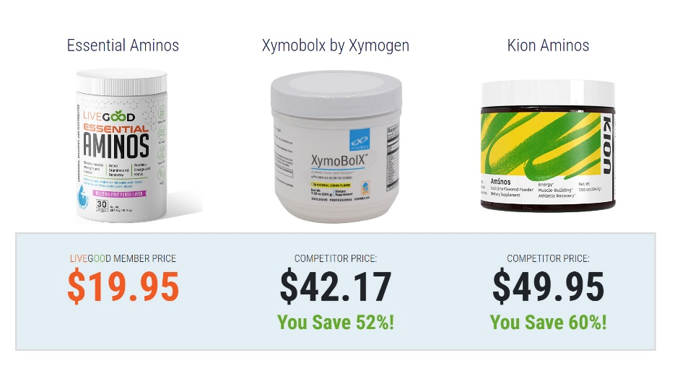
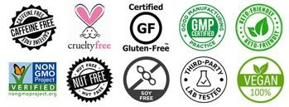
Essential Aminos必需胺基酸飲
LiveGood的 Essential Aminos 必需胺基酸飲 是一種支持肌肉力量和功能、增強耐力和恢復能力、促進能量和注意力，並為您提供實現最佳功能所需的胺基酸營養補充劑。
每份含有優化比例的所有必需胺基酸、支鏈胺基酸和電解質。通過每天服用 LiveGood 的必需胺基酸，您可以支持肌肉力 量和功能，幫助保持瘦肌肉質量，促進耐力和恢復，促進健 康的能量和注意力，以及其他好處。
增强肌肉力量和功能
增强耐力和恢复能力
增强能量和注意力
Essential Aminos必需胺基酸 有水果潘趣(Punch)風味/柠檬酸橙風味兩種美味。
会员价：$19.95 美元
零售价：29.95 美元
如何使用: 每天最多两次，每次一勺，最好在锻炼前30分钟加入水中.
全天饮用。

Slide 12
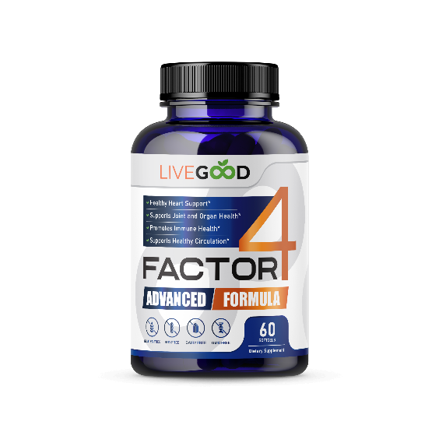
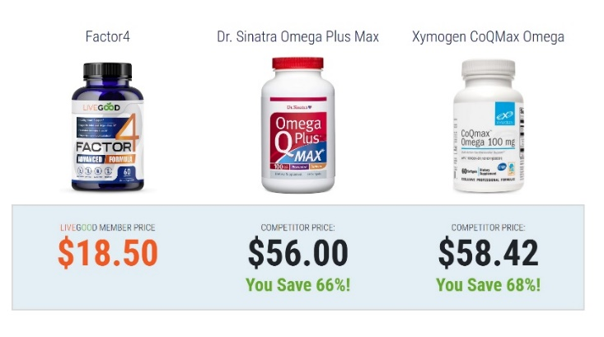
Factor4–先進炎症管理
Factor4 是一種炎症管理補充劑，旨在針對許多疾病的根本原因：炎症。據 LiveGood 指出全世界超過 50% 的死亡歸因於與炎症相關的疾病，包括心髒病、中風、癌症、糖尿病、腎病、關節炎、肝病等。
LiveGood與世界頂級免疫學家之一 Heather Volpp 博士合作，創造了 Factor4配方。如今，Factor4 是唯一一種含有四種世界上最受歡迎的抗氧化和抗炎成分的抗炎補充劑，包括魚油、薑黃、輔酶 Q10 和大蒜。
抗炎
支持关节和器官健康
促进免疫健康
促进健康的血液循环
"太多的医生和保健医生开药治标不治本。 药物治疗非但不能让患者更健康，反而会给他们带来新的健康挑战。 我的主要目标是通过自然疗法而非药物治疗来帮助患者。 这首先要从高品质的营养补充剂开始，这些营养补充剂有助于控制许多问题的根源--炎症。 我们开发 Factor 4 的原因是，市场上没有一种产品拥有我认为地球上最强大的 4 种抗炎症天然物质。 直到现在，我还在向我的病人推荐 3 种不同的补充剂，而他们现在只需使用因子 4 就能获得这些效果。 我为这款产品感到非常自豪，并确保我所有的病人每天都服用它。” - 希瑟-沃尔普博士
会员价：$18.95 美元
零售价：$22.95 美元
如何使用: 每日两次，每次 1 颗软胶囊，与食物一起口服，并在耐受的情况下增加剂量。

Slide 13
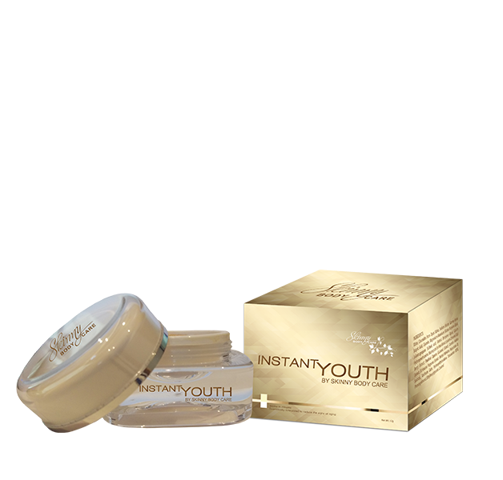
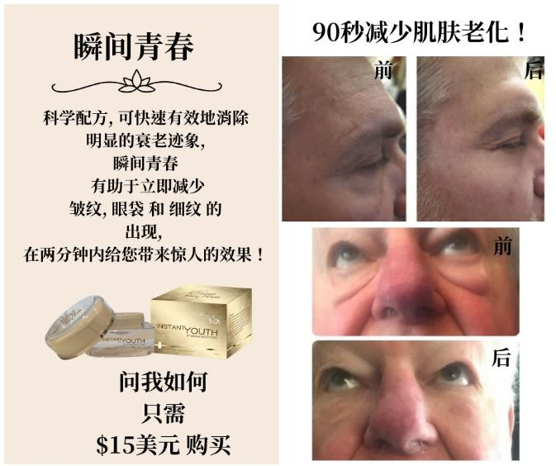
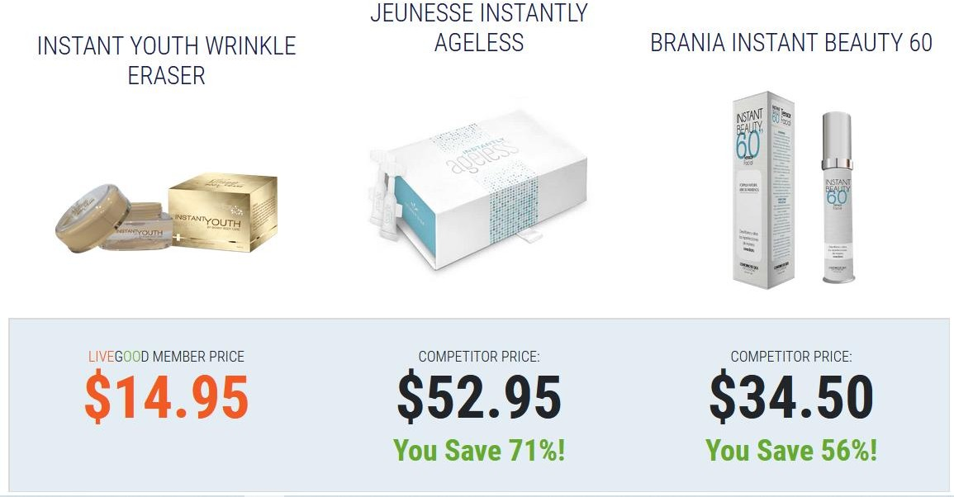
青春永驻
Ageless Instant Wrinkle Reducer 经科学配制，可快速有效地淡化明显的老化痕迹，帮助立即减少皱纹、眼袋和细纹，在两分钟内为您带来惊人的效果！
90 秒减少衰老痕迹！
随时使用！ 只需将 Agineless 瞬间抗皱精华涂抹在您希望减少细纹和皱纹的皮肤部位，待其干透后，几乎立即就能看到效果！
会员价：$14.95 美元
零售价：$24.95 美元

Slide 14
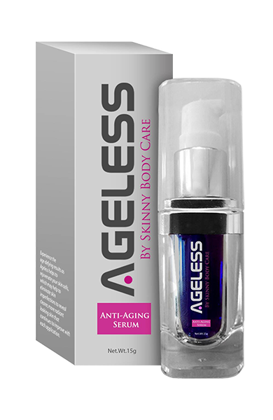
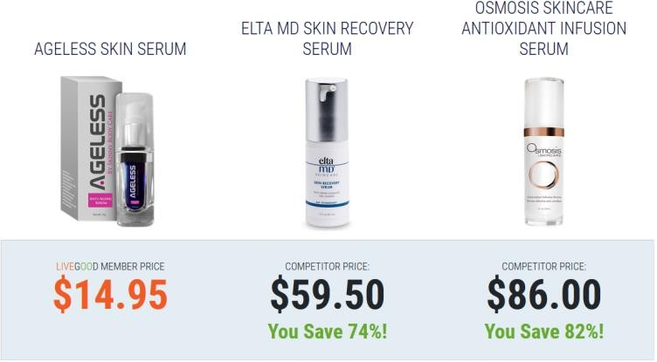
Ageless Skin Serum 逆齡菁華素
永葆青春的肌肤精华美丽肌肤的科学原理
健康的皮肤由 75% 的胶原蛋白组成。 胶原蛋白含量高，能让我们的皮肤光滑饱满、容光焕发。 然而，随着年龄的增长，我们的身体会停止产生胶原蛋白。 胶原蛋白生产的减少会导致健康胶原蛋白水平的破坏，并产生不必要的皱纹，从而导致皮肤老化。
Ageless 是同类产品中第一款也是唯一一款不仅能促进人体胶原蛋白自然再生的产品，而且还含有 12 种世界上最丰富的水果和蔬菜的提取物，比市场上任何其他产品都能提供更多的嫩肤效果！比其他任何护肤产品都更多的抗氧化剂！
会员价：$14.95 美元
零售价：$24.95 美元
销量超过一百万瓶 在过去的10年里，Ageless一直是业内最畅销的高端护肤品之一。
现在，得益于LiveGood模式，你只需花很少的钱，就能买到这种每瓶售价 59.95美元的产品。

Slide 15
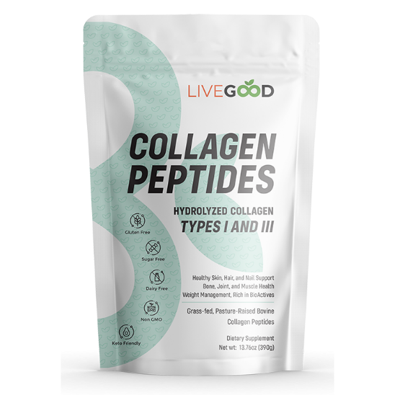
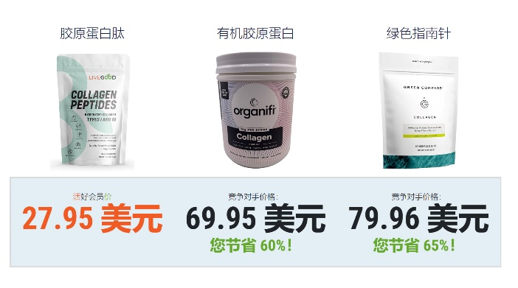
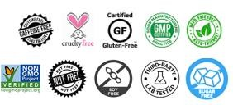
牛骨胶原蛋白肽
膠原蛋白是人體蛋白質中含量最豐富的一種，它能為身體組織提供強韌而富有彈性的靠山，大家熟知就是皮膚，除此之外，關節、骨骼、軟骨、內臟及血管都含有豐富的膠原蛋白，由此可見其重要性。
LiveGood胶原蛋白肽，您可以延缓衰老，同时促进头发和指甲生长、皮肤弹性和紧致度、关节功能和力量，甚至支持肌肉和骨骼结构，以及健康的体重管理！
LiveGood 胶原蛋白肽不仅为您提供世界上最优质的 I 型和 III 型水解胶原蛋白的所有神奇功效，它还是世界上第一个,也是唯一一个同时包含以下成分的胶原蛋白产品：
Velositol™ 可促进肌肉生长、瘦身和加快肌肉恢复！
维洛硫醇
对皮肤、头发和指甲的支持
骨骼、关节和肌肉健康
体重管理
抗衰老
会员价：$27.95 美元
零售价：$39.95 美元
Polynol™
多羟基甲苯
可保护身体免受慢性炎症的影响，有助于提高认知功能和表现，帮助维持血糖，延缓衰老过程，甚至促进减肥!
ApresFlex™ 临床验证可改善关节的舒适度、功能和活动能力！
在LiveGood，每种产品中的每种成分都经过严格挑选，以确保其质量、清洁度、纯度、功效和实际效果！你不会找到任何有害的化学物质、杀虫剂、防腐剂.
如何使用:用1勺 加入 8oz水,或加入你喜歡的飲料

Slide 16
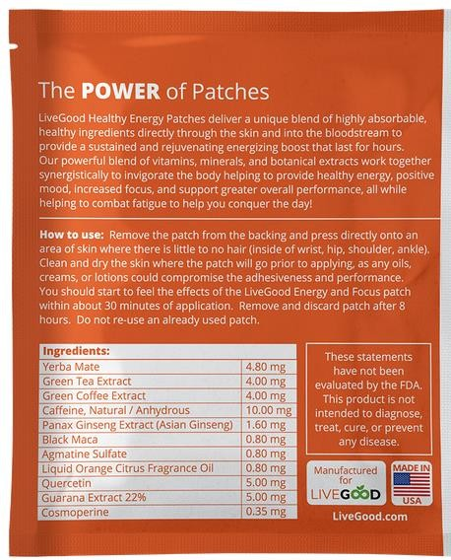
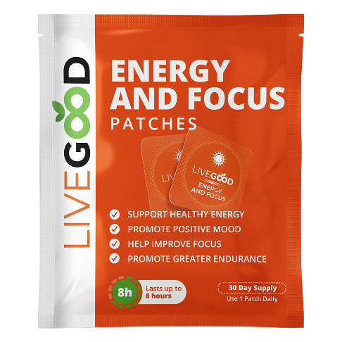
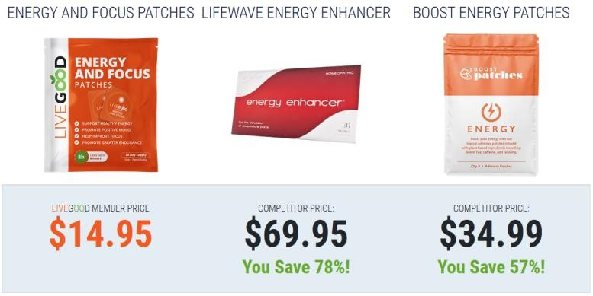
能量和注意力贴片
通过皮肤直接进入血液，提供独特的高吸收性、健康、天然成分的混合物,可持续数小时为身体注入活力。
馬黛茶 4.00mg
綠茶提取物 4.00mg
綠咖啡提取物 4.0mg
咖啡因 天然/無水 10mg
人參提取物（亞洲人參）1.60mg
黑磨卡 0.80mg
瑪卡胍丁胺硫酸鹽 0.80mg
液態橙柑橘香油 0.80mg
槲皮素 5.00mg
瓜拉那提取物 22% 5.00mg
大波斯菊 0.35mg
我们强大的维生素, 矿物质和植物提取物混合物协同作用，为身体注入活力，帮助提供健康的能量,积极的情绪,更强的专注力,并支持更出色的整体表现，同时帮助消除疲劳，助您征服每一天！
支持健康能量
促进积极情绪
帮助提高注意力
增强耐力
会员价：$14.95 美元
零售价：$24.95 美元
如何使用:
将贴片从衬底上撕下,直接按压在几乎没有毛发的皮肤部位（手腕内侧、臀部、肩部、脚踝）。贴之前,请清洁并擦干贴片所在的皮肤，因为任何油脂、面霜或乳液都可能影响贴片的粘附性和效果。
贴上 LiveGood Energy and Focus 贴片约 30 分钟后，您就会开始感觉到它的效果。8 小时后取下并丢弃贴片。请勿重复使用已使用过的贴片。

Slide 17
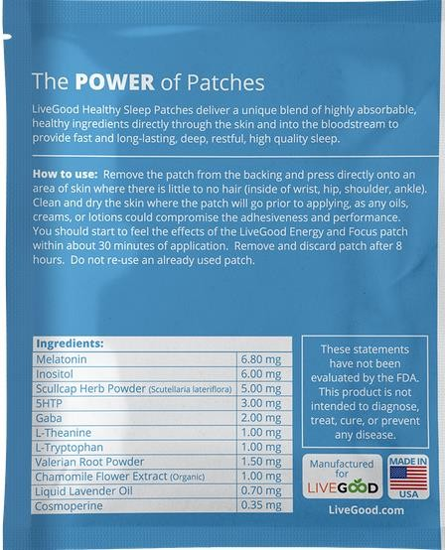
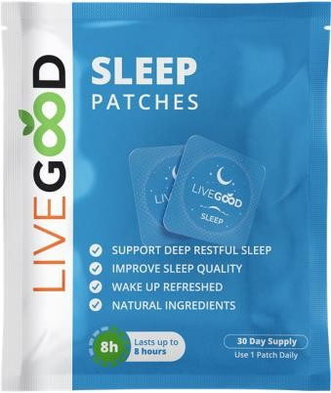
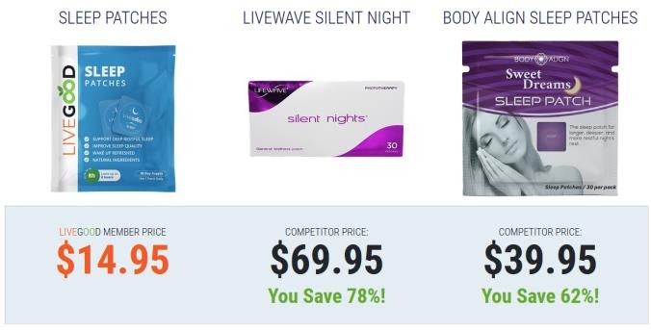
健康睡眠贴片
褪黑激素 6.80mg
肌醇 6.00mg
黃芩藥草粉（黃芩）5.00mg
SHTP 2.00mg
加巴 1.00mg
L-茶氨酸 1.00mg
L-色氨酸1.0mg
纈草根粉 1.50mg
洋甘菊花提取物（有機）1.00mg
液體薰衣草油 0.70mg
大波斯菊鹼 0.35mg
LiveGood 健康睡眠贴片通过皮肤直接将独特的高吸收性健康天然成分输送到血液中，从而提供快速,持久,深层,安稳,高质量的睡眠。
支持深度安眠
提高睡眠质量
醒来后精神焕发
天然成分
会员价：$14.95 美元
零售价：$24.95 美元
如何使用:
将贴片从衬底上撕下，直接贴在几乎没有毛发的皮肤部位（手腕内侧、臀部、肩部、脚踝）。 贴之前，请清洁并擦干贴片所在的皮肤，因为任何油脂、面霜或乳液都可能影响贴片的粘附性和效果。
贴上 LiveGood Sleep 睡眠贴 30分钟后，您就会开始感觉到它的效果。
8 小时后取下并丢弃贴片。 不要重复使用已经使用过的贴片。

Slide 18
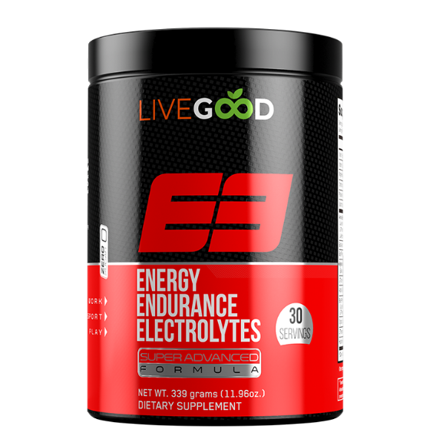
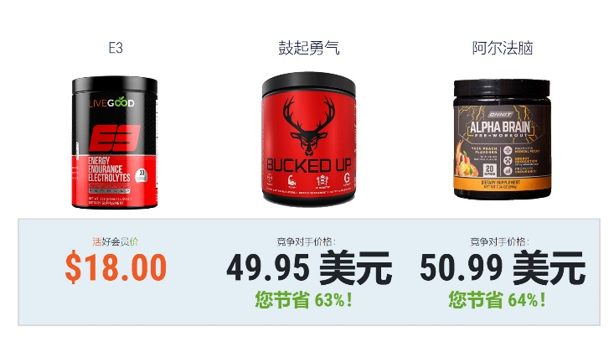
E3 能量饮
E3是同类产品中唯一的产品，其专有配方富含 电解质 ，可促进水合作用和细胞健康； 必需氨基酸 （包括 可改善肌肉质量的 支链氨基酸）； β 丙氨酸 可增强肌肉性能并减少倦怠； Beta 能量 可提高力量和活力力量， Alpha-GPC 增强耐力和肌肉力量， Beta-Prime 提供身体和精神压力支持， 石杉碱甲 A 增加能量和警觉性！能量、你的耐力和你的恢复。
增强输出和身体表现
增加能量
增加细胞水合作用
使用 Beta Prime 增强情绪和抗氧化能力
提高认知和心理处理速度
改善与年龄相关的肌肉损失
EAA 是蛋白质的组成部分，是进行肌肉蛋白质合成以及产生激素、神经递质、酶和许多其他重要身体功能的能量燃料来源。
BetaPrime 是一种专利成分基质，由枣子提取物、L-茶氨酸和南蛇藤种子提取物组成。它的主要功能是优化 Beta 丙氨酸的性能优势
β-丙氨酸 的作用是缓冲导致肌肉疲劳和衰竭的低 pH 值，从而提高耐力和输出量。
Beta Power 是天然甜菜碱，可以增加一氧化氮的含量，一氧化氮是一种有效的血管扩张剂，有助于增加血液循环并改善身体机能。
Alpha-GPC的作用是促进乙酰胆碱的释放，可用于改善身体活动。
石杉碱A 调节人体的主要神经递质乙酰胆碱，以改善精神和身体表现。
会员价：$18.00 美元
零售价：$24.00 美元
如何使用:
将 1 勺粉末与水混合。最好在当天早些时候和运动前食用。

Slide 19
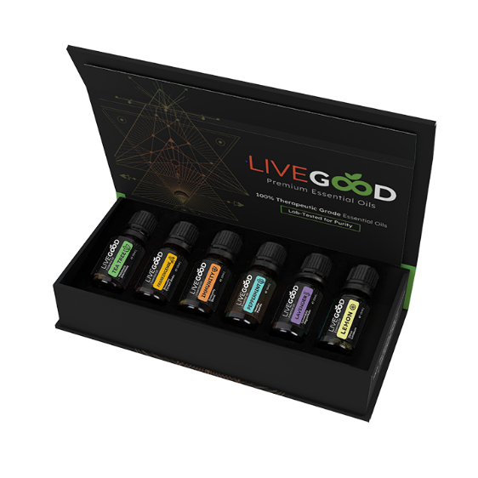
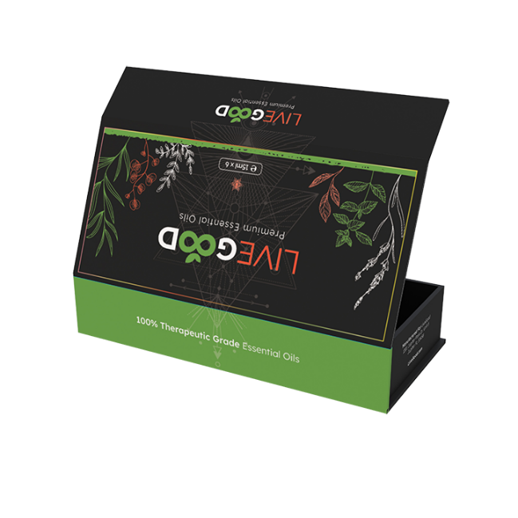
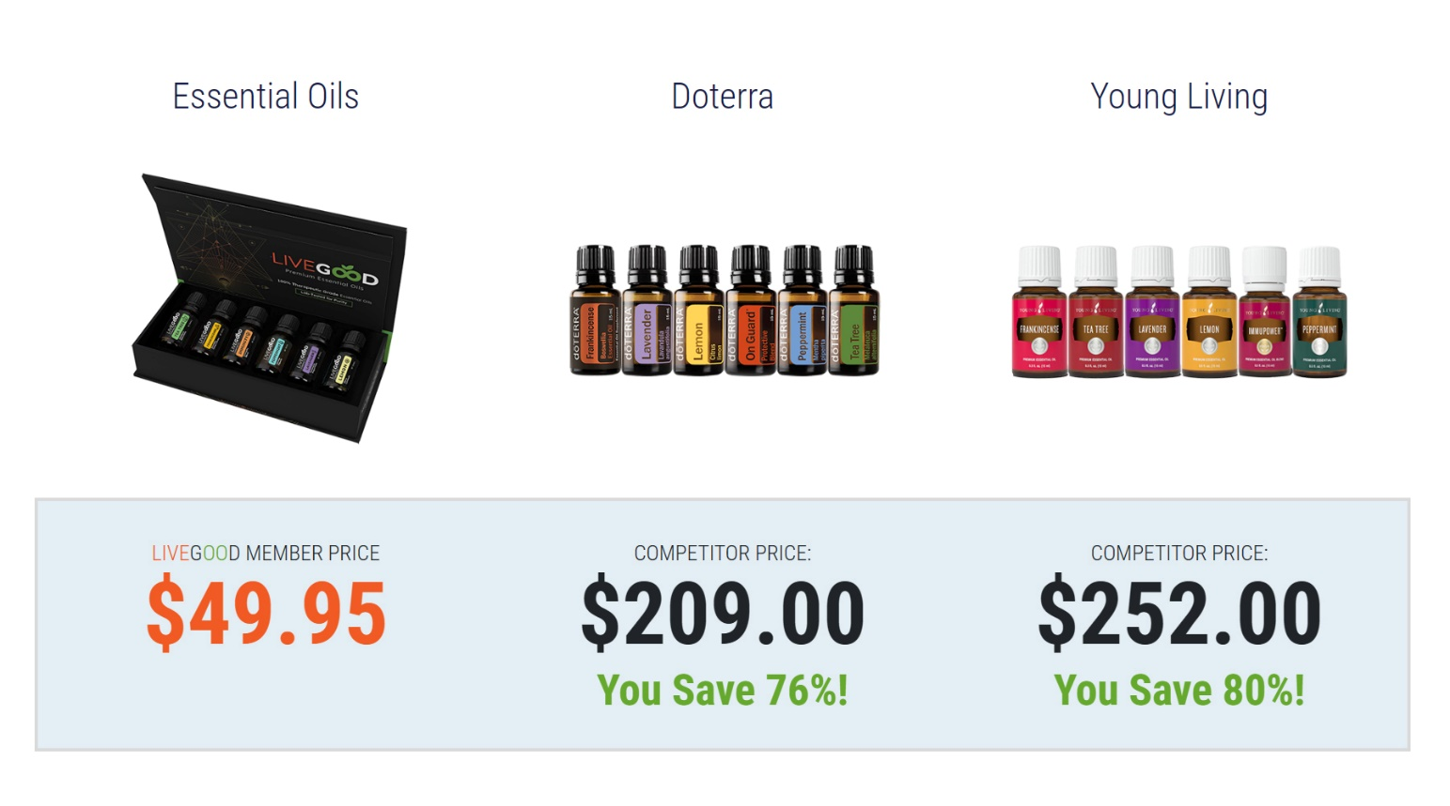
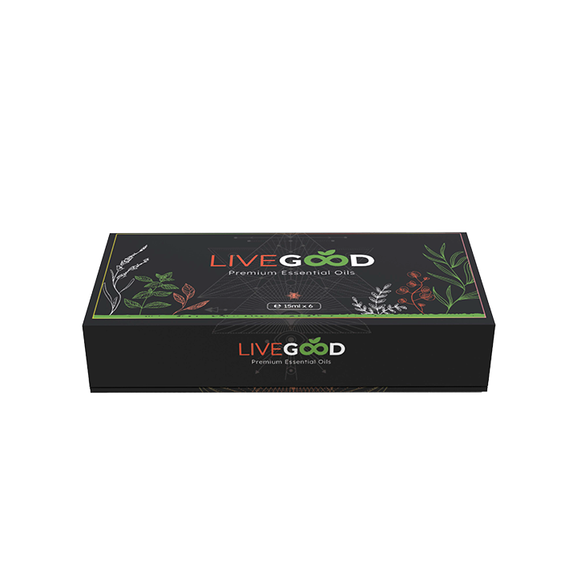
天然精油
LiveGood 天然精油6支装，什么也不说了。
乳香 薰衣草
茶树 薄荷
柠檬 免疫
會員價： $49.95美元零售價： $69.95美元

Slide 20
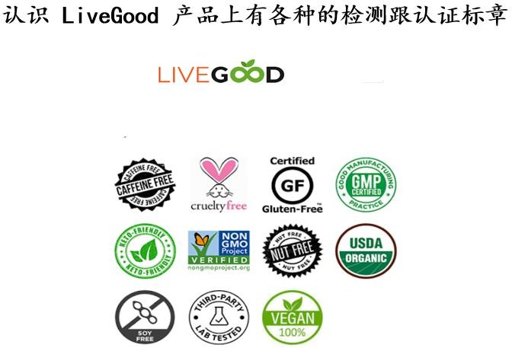

Slide 21
在美国，没有一个官方的「Cruelty-Free」（无残忍测试）的统一认证标章。然而，有一些第三方组织提供「Cruelty-Free」的认证和标准，用于识别符合无残忍测试要求的产品。
其中一个知名的「Cruelty-Free」认证组织是Leaping Bunny（跃兔标志), 它是一个国际认证计划，致力于确保产品没有经过动物测试。
零残忍标章 Cruelty-Free美国善待动物组织
People for the Ethical Treatment of Animals, PETA
Leaping Bunny认证的产品可以在它们的网站上查询，并且这些产品通常会标有Leaping Bunny的标志。
除了Leaping Bunny之外，也有其他组织提供类似的无残忍测试认证，例如PETA（People for the Ethical Treatment of Animals）的「PETA Cruelty-Free」标志和Cruelty-Free International的「Choose Cruelty Free」标志。这些认证标志通常以动物形象或特定的标识出现在产品包装上。

Slide 22
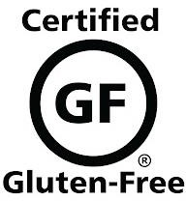
在美国,有一个被广泛接受的无麸质认证标志，即
「Certified Gluten-Free」（经认证无麸质）。这个认证标志由 Gluten Intolerance Group（麸质不耐症协会）颁发，用于识别符合无麸质标准的产品。
当产品拥有「Certified Gluten-Free」标志时，表示该产品已经 经过麸质不耐症协会的审核和认证，并且符合他们制定的无麸质标准
。这些标志通常以绿色的圆形标志，上面印有「Certified Gluten- Free」字样。
无麸质认证
Gluten-Free Certification
https://gfco.org
当您在美国购买食品时，如果您需要无麸质的产品，您可以寻找这个
「Certified Gluten-Free」标志。您可以在产品包装上找到这个标志
，或者通过产品的官方网站查询。此外，麸质不耐症协会的网站上也提供了产品查询工具，让您可以搜索和确认是否有特定产品已经通过他们的认证。
请注意，「Certified Gluten-Free」标志是一个独立的无麸质认证标志，在市场上可能还有其他无麸质标志存在。因此，在选择产品时，建议您仔细阅读产品标签，查看是否有相应的无麸质认证标志，并确保产品符合您的特定需求和偏好。

Slide 23
在美国，「GMP-Certified」（符合良好制造规范）是一种认证标准，但没有特定的官方标章或标识用于表示该认证。
GMP是指「Good Manufacturing Practice」，是指对于生产和制造食品
、药品、保健品和其他消费品的标准和指导方针。
GMP认证是由独立的检测机构或第三方认证机构进行的，该机构对生产过程和设施进行评估，以确保符合GMP的要求。然而，这些机构可能没有统一的标志或标章，因此无法通过外观上的标示来确定一个产品是否获得了GMP认证。
GMP良好制造规范 GMP-Certified
美国食品药物管理局FDA https://www.fda.gov
当一家公司宣称其产品符合GMP标准时，最好的方式是查询其相关的证明文件，例如GMP认证证书或相关的检测报告。这些文件通常可以在该公司的官方网站上找到，或者可以透过直接向该公司查询来获得。
此外，一些独立的第三方检测机构也可能提供GMP认证的相关资讯。
请注意，GMP认证是一种对制造过程和品质控制的认可，它确保了产品在制造过程中符合一定的标准。然而，它并不代表产品的功效、安全性或适用性。因此，当选择产品时，仍然需要综合考虑其他因素，
如成分、用途、品牌信誉等。

Slide 24
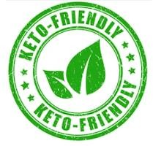
在美国，目前没有特定的官方认证标章来表示产品符合「keto friendly」（适合生酮饮食）的要求。「Keto friendly」是一个常用的术语，用于描述食品或饮品是否符合生酮饮食的原则。
生酮饮食主张低碳水化合物、高脂肪的饮食模式，以促进身体进入生酮状态，其中碳水化合物摄入量被限制在相对较低的水平，而脂肪摄入量则相对较高。由于生酮饮食在近年来的流行，许多食品公司推出了宣称符合生酮饮食原则的产品，标示为「keto friendly」或「适合生酮饮食」
生酮友善标志
keto friendly
然而，由于缺乏官方的认证标章或标准，消费者需要仔细阅读产品标签和成分表，以确定产品是否符合他们个人的生酮饮食需求。此外，一些第三方机构或组织可能提供「生酮友善」的认证，但目前没有一个普遍公认的认证标章。
因此，当您购买标榜为「keto friendly」的产品时，建议您详细阅读产品标签，注意其中的碳水化合物、脂肪和其他成分含量，并根据您的个人需求和目标进行选择。同时，咨询营养师或医生的意见也是明智之举，以确保您的饮食计划符合您的健康需求。

Slide 25
Non-GMO Project 是一个独立的非营利组织，致力于验证和标识不含基因改造成分的产品。
Non-GMO Project Verified（无基改计划认证）标志是一个绿色圆形标志
，通常出现在符合其验证标准的产品包装上。这个标志表示产品已经经过该组织的检测和审核，并符合其不含基因改造成分的要求。
无基改计划 Non-GMO
非转基因501 非营利组织
501 Non-Profit Organization
当您在美国购买产品时，如果您想选择无基改的产品，您可以寻找 Non- GMO Project Verified 标志。您可以在产品包装上找到这个标志，或者通过产品的官方网站查询。此外，Non-GMO Project 的网站也提供了产品查询工具，让您可以搜索和确认是否有特定产品已经通过他们的认证。
请注意，Non-GMO Project Verified 是其中一个在美国广泛认可的无基改标志，但也可能有其他类似的标志或认证机构存在。因此，当您购买产品时，可以多方查询，以确保您的选择符合您的需求和偏好。

Slide 26
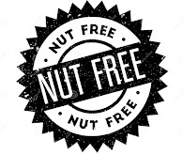
无麸质产品的成长速度惊人，可喜可贺。2013年全美的无麸质产品销售额为105亿美元左右，比2011年成长了44％。预估到 2015年止，这个市场可冲到150亿美元的销售额。据美国国家卫生研究院（National Institutes of Health）的估计，有200万以上的美国人患有乳糜泻症（也就是每133个人当中就有一 个）。
全美乳糜泻宣导基金会（National Foundation for Celiac Awareness）表示，其中95％的患者尚未确诊，这意味著他们还是得实行无麸质饮食。另外也有人患有「非乳糜泻的麸质敏感 症」，有此病症的人若在饮食中排除麸质，身体就会获得改善。倘若你制作的是无麸质食品，而且花了很多心力才找到能制作 出完全无麸质产品的厂房，就一定要不辞辛劳寻求认证。
无麸质食品标章 Nut-Free
「无麸质认证组织」（GFCO）或「乳糜泻协会」（CSA）给予的认证，不但让购买者更安心、使你的产品与众不同，同时又能帮你打进那些要求认证标章的零售店。此外，无麸质认证替你吸引更多采无麸质饮食的顾客和有影响力的人士，例如「无麸质女孩」部落客萧娜．詹姆斯．爱荷恩。

Slide 27
说起有机认证，绝对要提影响力最大的有机认证美国农业部
〈USDA ，United States Department of Agriculture〉。美 国是世界上最早颁布有机产品标准法案的国家，它也是全球最 苛刻的有机标准之一，特别强调「过程认证」，不是「结果认 证」。除了严禁栽种过程使用任何化学合成物质，如化肥、杀 虫剂、抗生素、生长激素、食品添加剂以及转基因动、植物等，还对农田、农民的耕作、食品的处置、加工、仓储、运输食品 供给链的过程进行检查，而不仅仅只检验食品里含不含被禁止 的成分。
美国农业部有机认证 USDA Organic United States Department of Agriculture https://www.usda.gov/topics/organic
甚至规定不得把在转基因农田里使用过的农机具用于有机作物的耕作，美国可说是全球唯一一个可以达到100%有机的国家，未经认证私自贴上「有机」标签，在美国会被提起刑事诉讼面临坐牢，并被罚款11000美元。

Slide 28
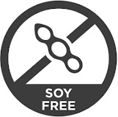
在美国，食品不含大豆的认证标章可以是一个非基因改造大豆（Non-GMO Soy）或不含大豆（Soy-Free）的标签。这些标签通常由相关的机构或组织颁发，以确保产品不包含大豆成分或是基因改造的大豆。
例如，Non-GMO Project（非基因改造专案）是一个在美国广泛认可的标章，该标章表示该产品不包含基因改造成分，其中包括不含大豆。许多食品和饮料公司选择通过 Non-GMO Project的验证来证明他们的产品符合非基因改造标准。
不含大豆标志 Soy Free
此外，一些特定的食品公司可能会在其产品标签上明确标示「不含大豆」（Soy-Free）或提供相关的认证。这些标签通常可以在产品包装上找到，用以指示该产品不含有大豆成分。

Slide 29
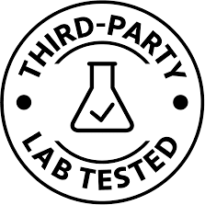
在美国 Third Party Tested（第三方检测）并没有特定的认证标章。这个词组通常用于指称某个产品经过独立的第三方机构进行检测、验证或评估。第三方检测是为了增加产品的可信度和透明度，确保其符合特定的标准
、品质或安全要求。
尽管没有特定的认证标章，某些第三方检测机构可能会在其报告中提供相关的标志或标识，以显示其参与过该产品的检测过程。这些标志或标识通常是特定检测机构的商标或标识。
第三方检测机构/公正检验
Third Party Tested
当您购买产品时，如果产品宣称经过第三方检测，建议您查看产品标签、官方网站或相关文件，以确认检测机构的名称和相关的详细资讯。这将有助于您了解产品背后的检测过程和相关机构的可信度。

Slide 30
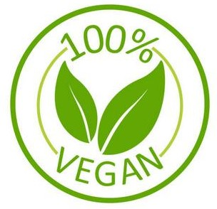
如果产品贴有纯素标签，则它不包含任何由动物或动物制成的成分。
“素食友好”和“100% 素食”标签的意思是一样的 - 绝对不含动物成分。
素食友好

Slide 31
感谢您的聆听……

